Slide 1









Bolalar va o'smirlarni yoshi bo'yicha guruhlarga bo'linishi
va ularning oziq-ovqat mahsulotlari va ozuqa
moddalariga bo'lgan ehtiyojlari.

Slide 2



Reja:
  Kirish
  Bolalarni yosh bo‘yicha guruhlarga bo‘lish
  0–3 yoshli bolalar ozuqaviy ehtiyojlari
  4–6 yoshli bolalar ehtiyojlari
  7–11 yoshdagi bolalar uchun ratsion
  12–18 yosh – o‘smirlik davri
  Xulosa

Slide 3


Kirish
  Bolalar va o‘smirlar organizmi doimiy o‘sish va rivojlanishda bo‘ladi
  Har bir yosh davri o‘ziga xos ozuqaviy ehtiyojlarga ega
  Ratsional ovqatlanish – sog‘lom o‘sishning kafolati

Slide 4

Bolalarni yosh bo‘yicha guruhlarga bo‘lish
  0–1 yosh – chaqaloqlar
  1–3 yosh – erta yoshdagi bolalar
  4–6 yosh – maktabgacha yosh
  7–11 yosh – kichik maktab yoshi
  12–18 yosh – o‘smirlar

Slide 5


0–3 yoshli bolalar ozuqaviy ehtiyojlari
  Ona suti (6 oygacha faqat ona suti)
  Temir, rux, D vitamini qo‘shimchalari
  1 yoshdan boshlab: sabzavotli pyure, go‘sht, tuxum, yorma
  Allergik reaktsiyalarga ehtiyotkorlik

Slide 6
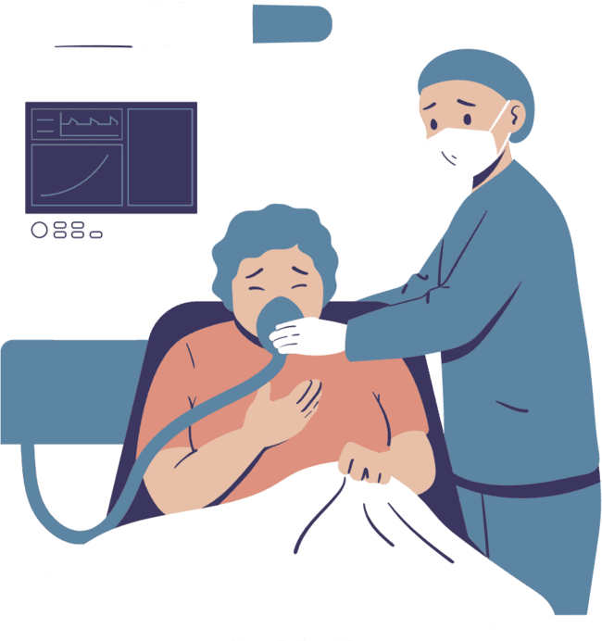
4–6 yoshli bolalar ehtiyojlari
  Faol o‘sish davri: kuniga 1500–1800 kkal
  Oqsil: sut, go‘sht, baliq, dukkaklilar
  Kalsiy – suyaklar uchun; A, C vitaminlari – immunitet uchun
  Tartibli ovqatlanish: 4 mahal

Slide 7
7–11 yoshdagi bolalar uchun ratsion
  Aqliy va jismoniy faollik oshadi
  Ratsionda don mahsulotlari, meva, sabzavot, oqsil, suv yetarli bo‘lishi kerak
  Temir va B guruh vitaminlariga ehtiyoj ortadi
  Fast fooddan voz kechish

Slide 8


Xulosa
12–18 yosh – o‘smirlik davri
  Gormonal o‘zgarishlar: kaltsiy, temir, oqsil ko‘proq kerak
  Qizlarda: temir tanqisligining oldini olish
  Yigitlarda: mushaklar rivojlanishi uchun energiya va oqsil ko‘proq
  2200–3000 kkalgacha energiya ehtiyoji

